Slide 1
32161314 김호준 현대예측론 중간과제
Python scikit-learn 선형회귀(Linear-Regression) 모델을 이용한 전국 대학교 입학생 수 예측

Slide 2

목차
Contents
1
서론
1.1 연구 배경
1.2 연구 목적
2
2. 연구방법
2.1 연도별 대학교 입학자 수 회귀모델 생성
2.1.1 데이터 전처리
2.1.2 회귀모델 설계
3. 조사결과
3.1 대학교 입학자 수 회귀모델을 통한 예측
3.2 대학교 입학자 수 회귀분석 모델 평가
3
4
4. 결과 고찰 및 개선 방안
5
5. 참고문헌

Slide 3

[ ]
1. 서론

Slide 4
1.1
1.1 연구 배경

Slide 5
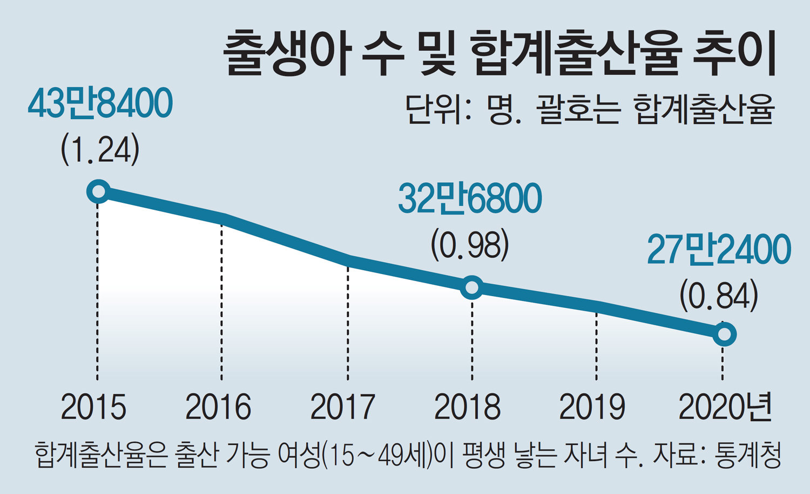
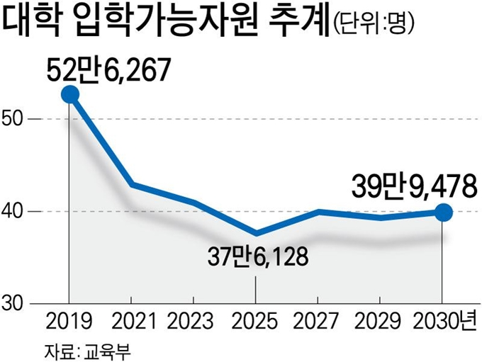
1
서론
1.1 연구배경
본 연구는 대한민국의 지속적인 출산율 저하에 따라 학령인구 감소에 따른 대학 입학인원 예측을 위해 시행 되었다.

Slide 6
1.2
1.2 연구 목적

Slide 7




1
서론
1.2 연구 목적
본 연구의 목표는 교육통계서비스의 1999년~2020년 대학관련 공공 데이터를 이용한 데이터 마이닝과 전처리를 통해 각종 데이터를 취합하고 가공하여 미래 입학인원 예측을 위한 회귀모델을 생성하는 것이다. 이에 필요한 회귀모델을 설계 하기 위해 파이썬의 판다스, matplotlibe, scikit-learn 라이브러리를 사용 할 것이다.

Slide 8

2. 연구방법

Slide 9
2.1
2.1 연도별 대학교 입학자 수 회귀모델 생성
2.1.1 데이터 전처리

Slide 10
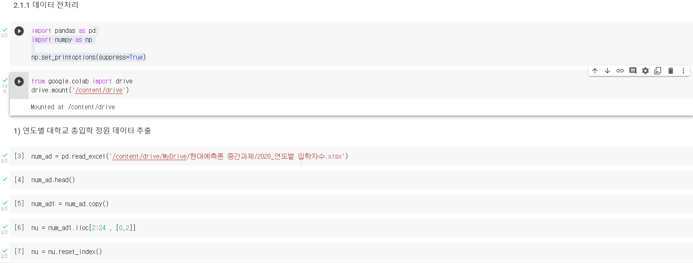
2.1
연도별 대학교 입학자 수 회귀모델 생성
2.1.1 데이터 전처리

Slide 11
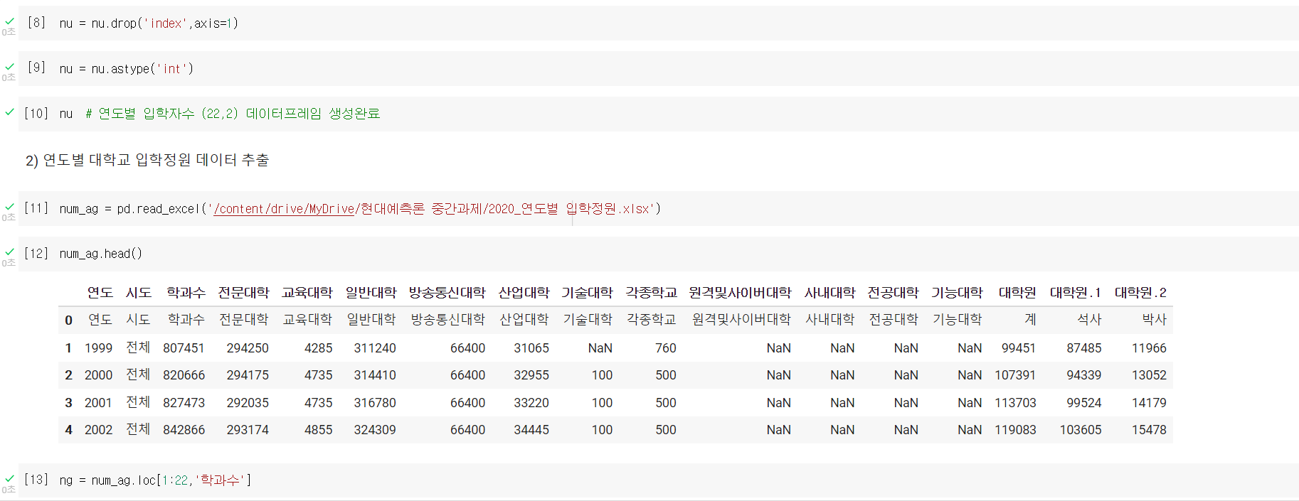
2.1
연도별 대학교 입학자 수 회귀모델 생성
2.1.1 데이터 전처리

Slide 12
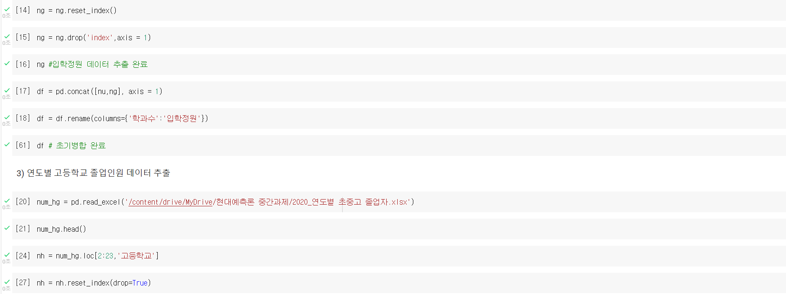
2.1
연도별 대학교 입학자 수 회귀모델 생성
2.1.1 데이터 전처리

Slide 13
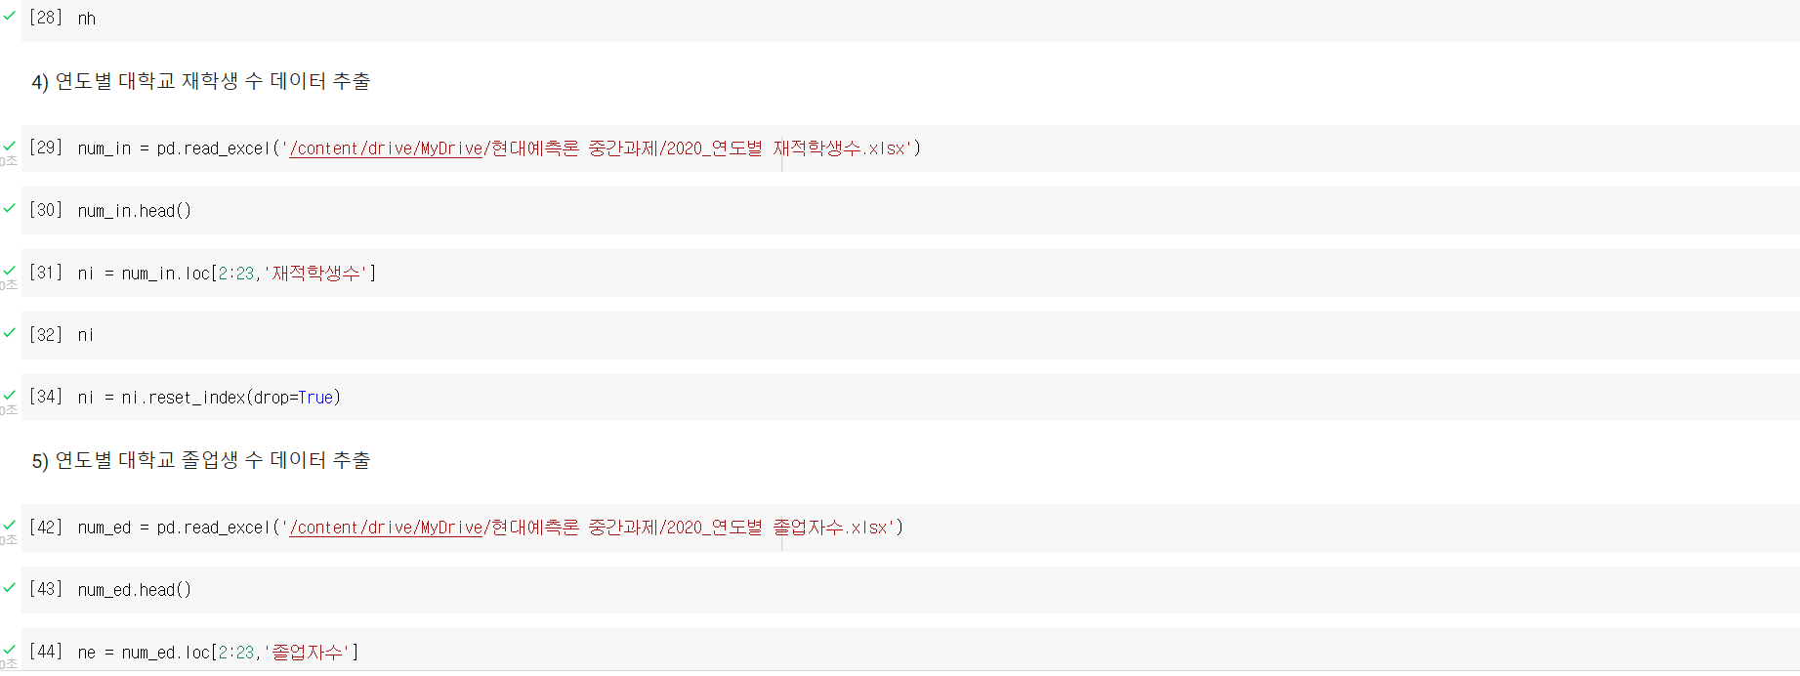
2.1
연도별 대학교 입학자 수 회귀모델 생성
2.1.1 데이터 전처리

Slide 14
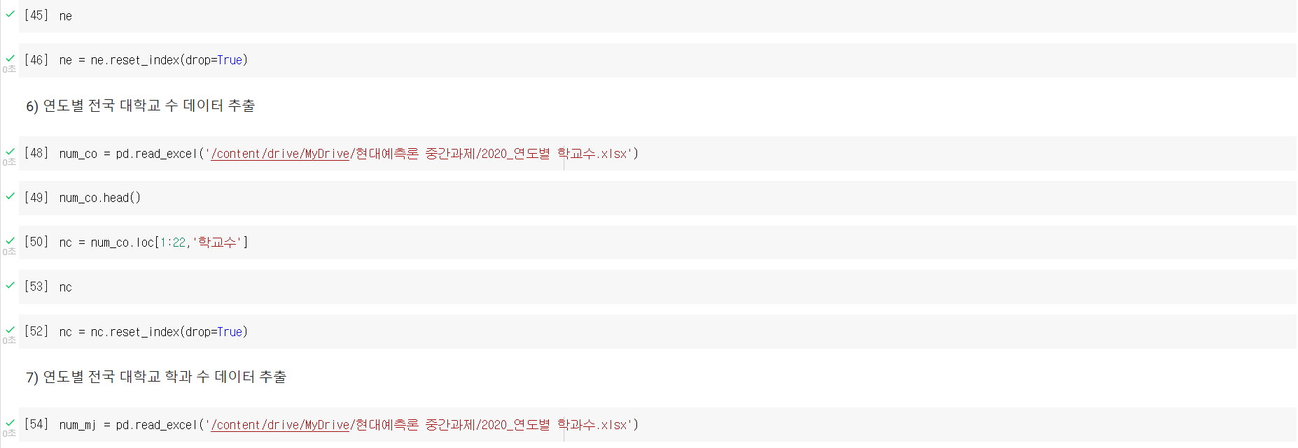
2.1
연도별 대학교 입학자 수 회귀모델 생성
2.1.1 데이터 전처리

Slide 15
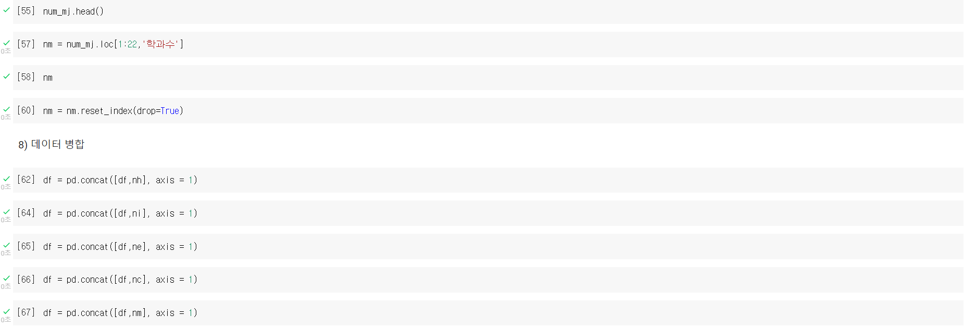
2.1
연도별 대학교 입학자 수 회귀모델 생성
2.1.1 데이터 전처리

Slide 16
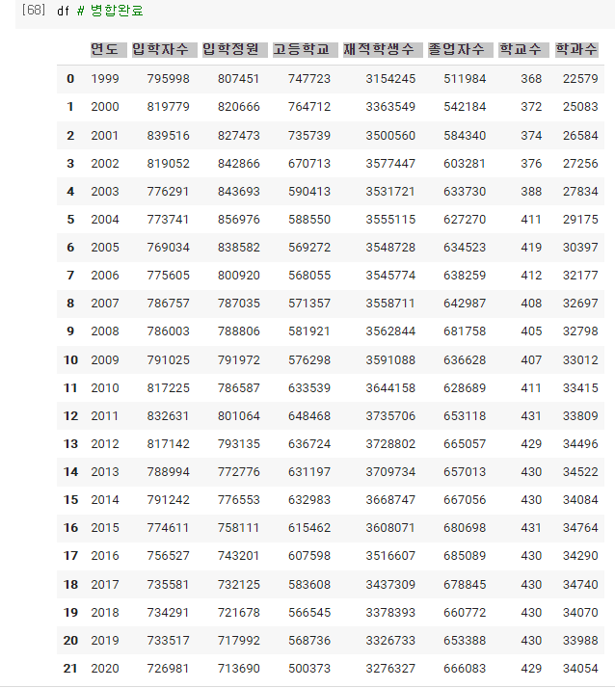
2.1
연도별 대학교 입학자 수 회귀모델 생성
2.1.1 데이터 전처리

Slide 17
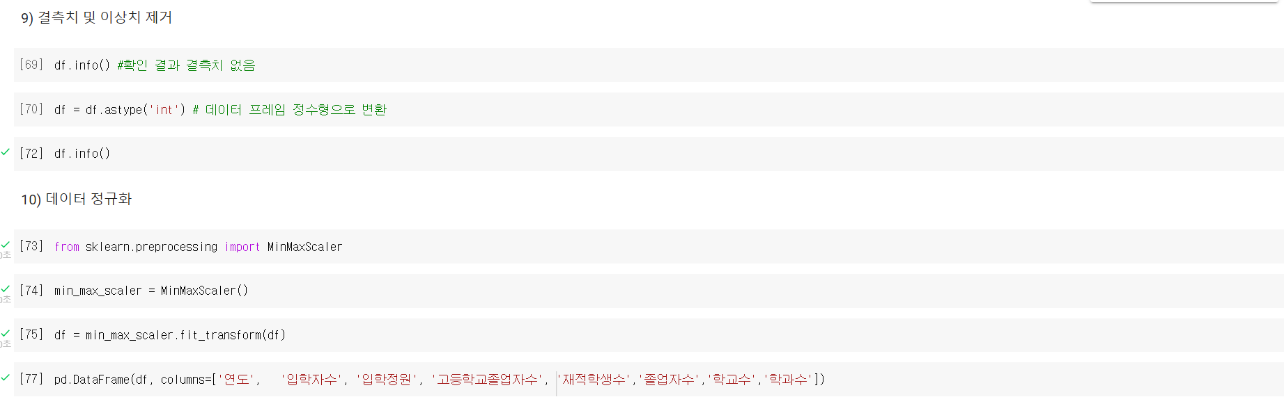
2.1
연도별 대학교 입학자 수 회귀모델 생성
2.1.1 데이터 전처리

Slide 18
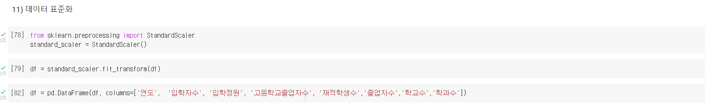
2.1
연도별 대학교 입학자 수 회귀모델 생성
2.1.1 데이터 전처리

Slide 19
2.1
2.1 연도별 대학교 입학자 수 회귀모델 생성
2.1.2 회귀모델 설계

Slide 20
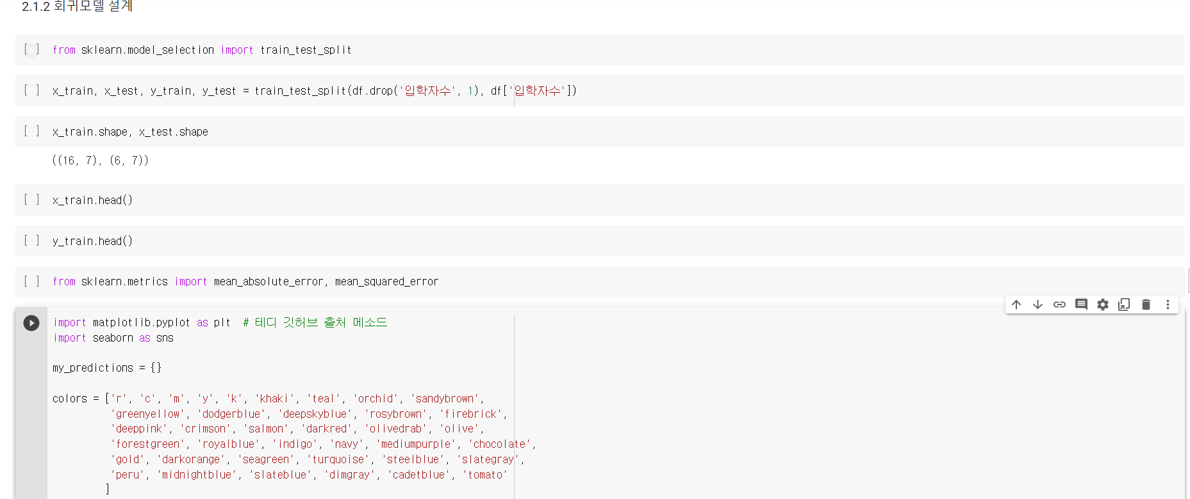
2.1
연도별 대학교 입학자 수 회귀모델 생성
2.1.2 회귀모델 설계

Slide 21
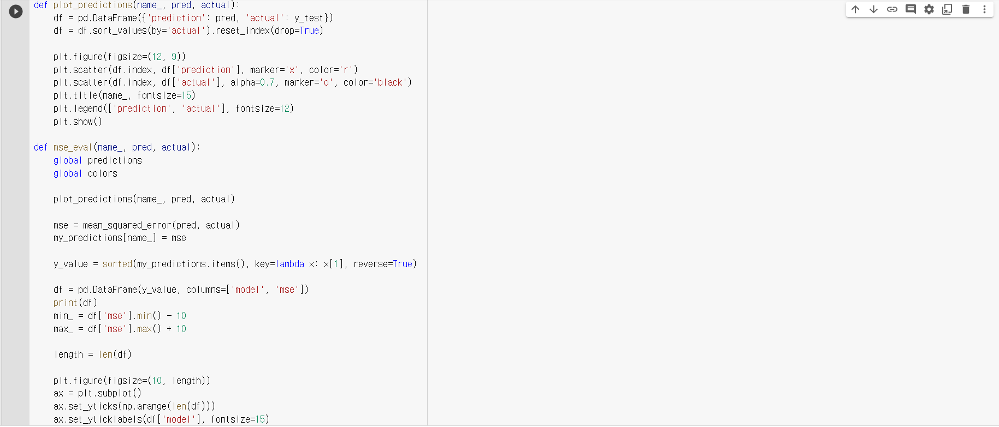
2.1
연도별 대학교 입학자 수 회귀모델 생성
2.1.2 회귀모델 설계

Slide 22
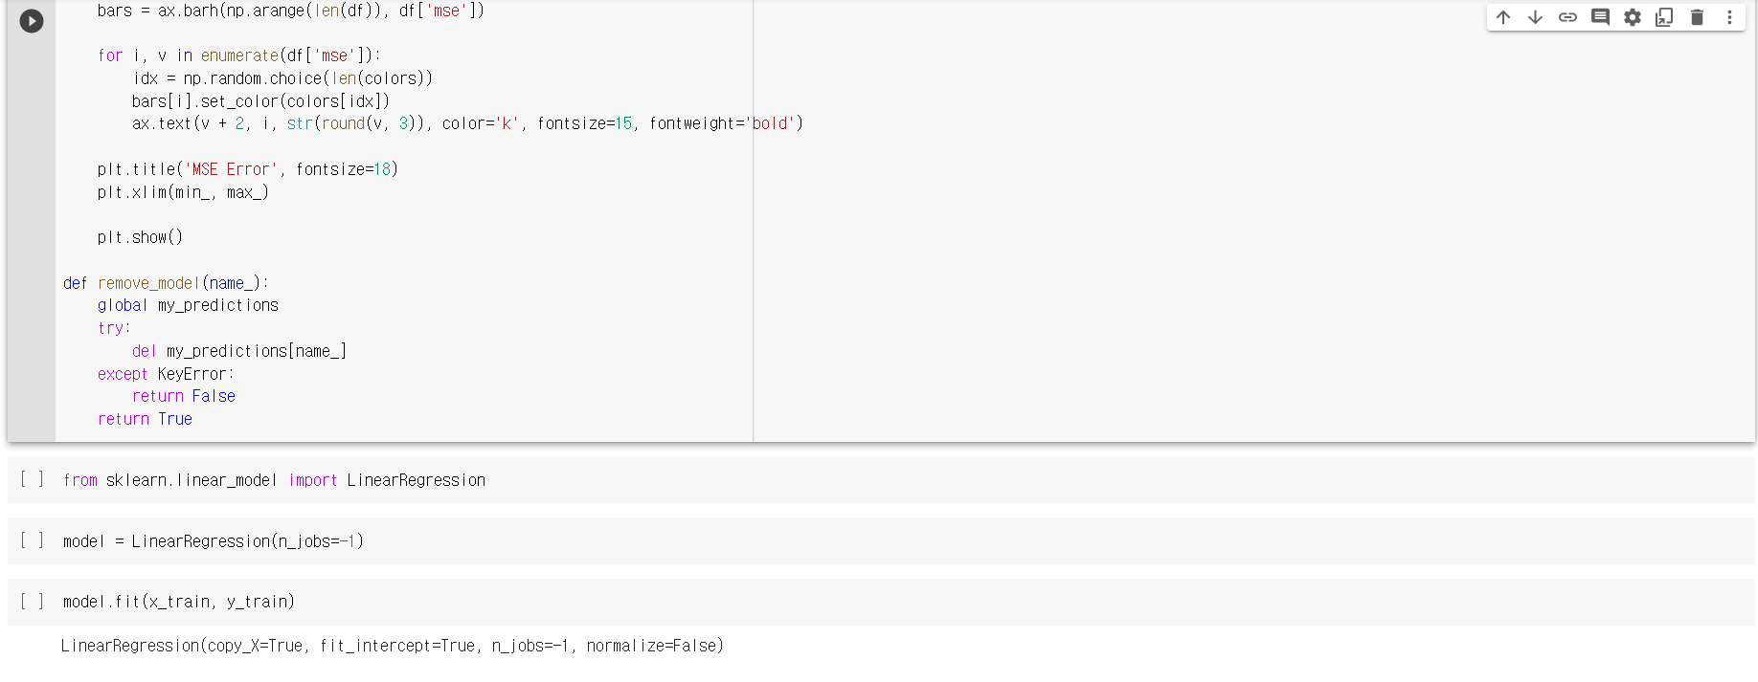
2.1
연도별 대학교 입학자 수 회귀모델 생성
2.1.2 회귀모델 설계

Slide 23
3. 연구방법

Slide 24
3.1
3.1 대학교 입학자 수 회귀모델을 통한 예측

Slide 25
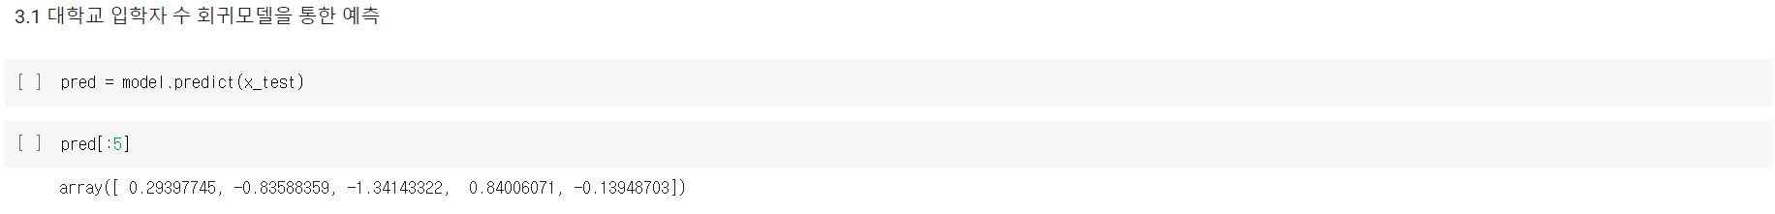
3.1
대학교 입학자 수 회귀모델을 통한 예측

Slide 26
3.2
3.2 대학교 입학자 수 회귀분석 모델 평가
3.2.1 피쳐 유의성 검정

Slide 27
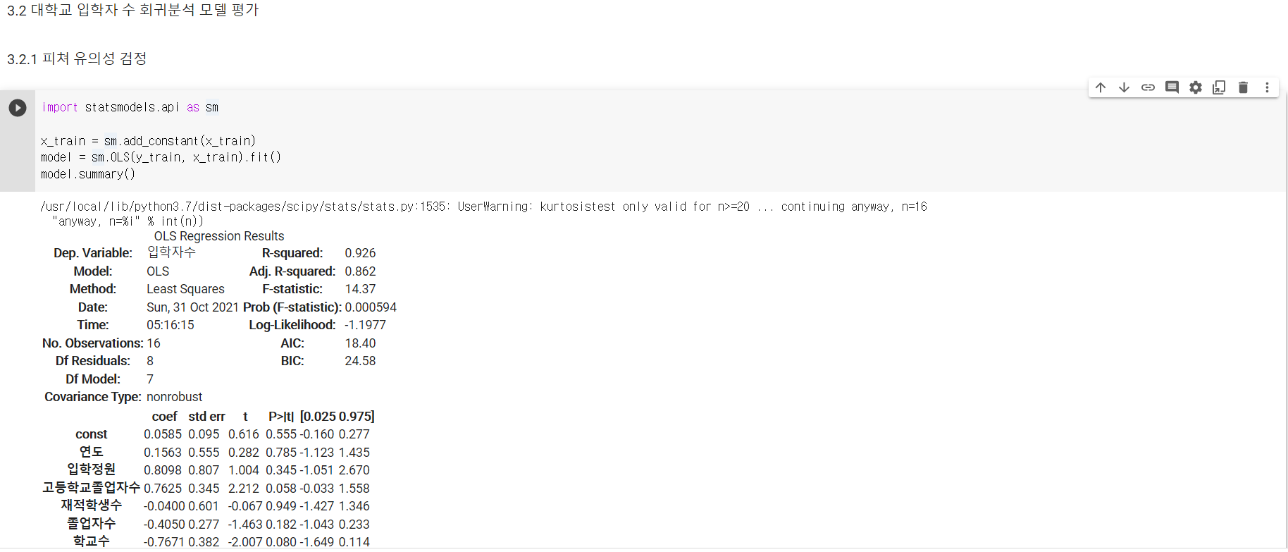
3.2
대학교 입학자 수 회귀분석 모델 평가
3.2.1 피쳐 유의성 검정

Slide 28
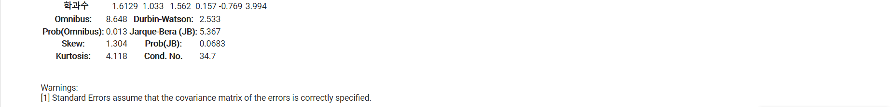
3.2
대학교 입학자 수 회귀분석 모델 평가
3.2.1 피쳐 유의성 검정
R^2 Square(결정계수)와 수정된 결정계수가 각각 0.926과 0.862이므로 본 연구의 회귀모델은 결정계수 면에서 적합 하다고 볼 수 있다. 또한 p-value < 0.05 이므로 유의하다고 볼 수 있다.

Slide 29
3.2
3.2 대학교 입학자 수 회귀분석 모델 평가
3.2.2 다중공선성

Slide 30
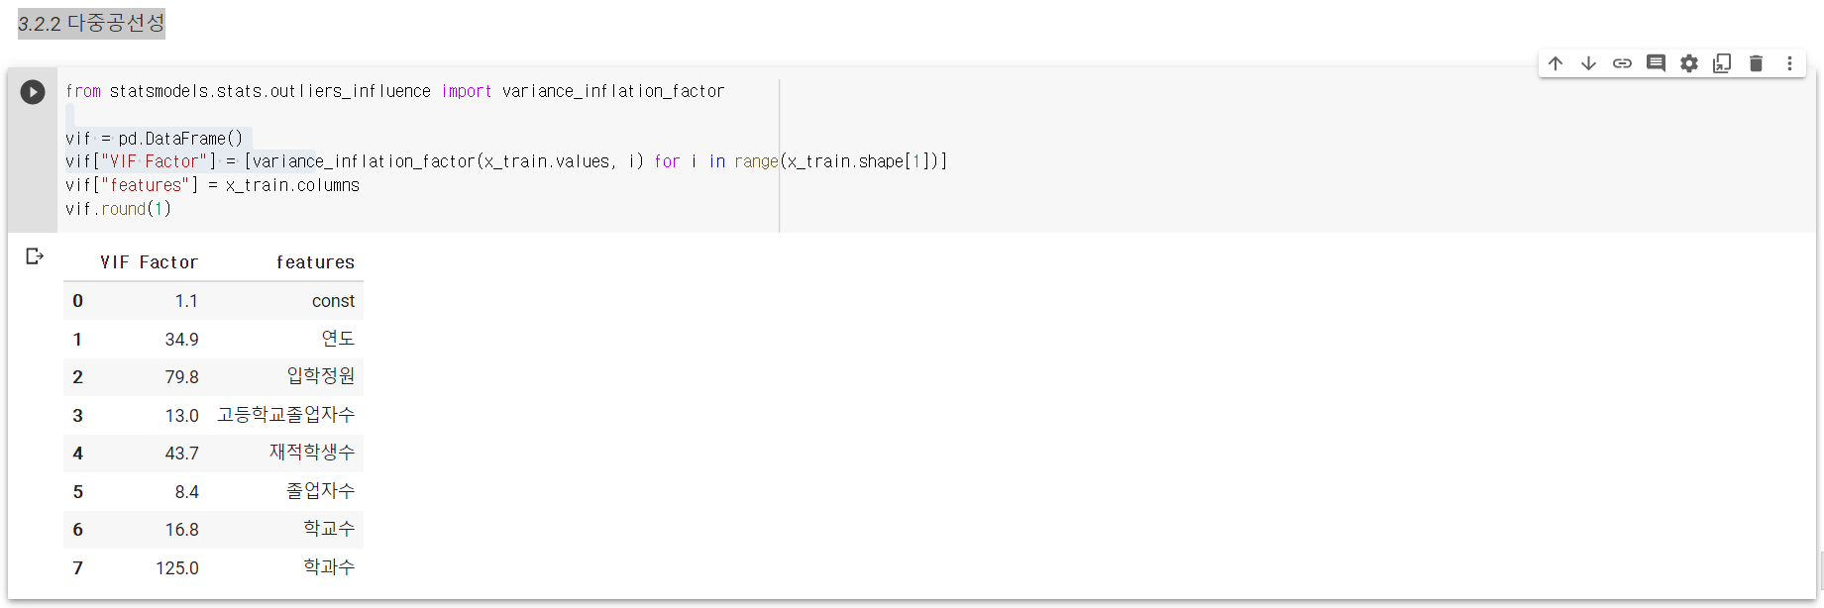
3.2
대학교 입학자 수 회귀분석 모델 평가
3.2.2 다중공선성
모든 변수의 VIF의 계수가 10이상 이므로 다중공선성에 문제가 있다. 그럼으로 본 연구의 회귀 모델은 다중공선성 문제에서 적합하지 않다.

Slide 31
3.2
3.2 대학교 입학자 수 회귀분석 모델 평가
3.2.3 L2 규제 평가(릿지[Ridge])

Slide 32
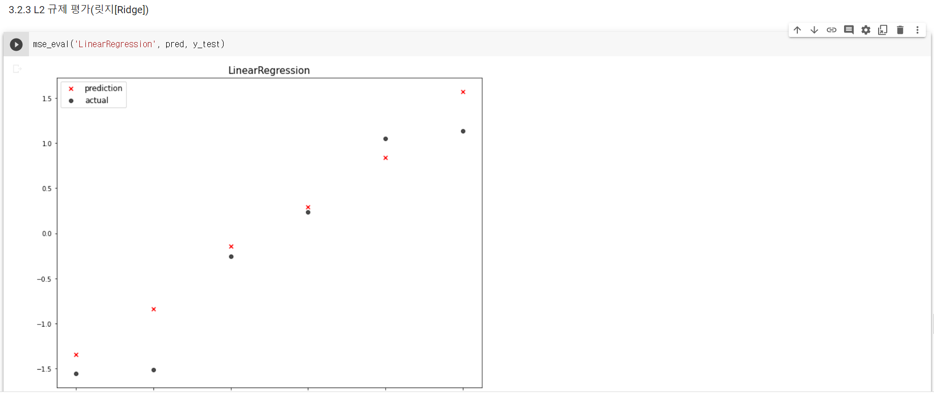
3.2
대학교 입학자 수 회귀분석 모델 평가
3.2.3 L2 규제 평가(릿지[Ridge])

Slide 33
3.2
대학교 입학자 수 회귀분석 모델 평가
3.2.3 L2 규제 평가(릿지[Ridge])

Slide 34
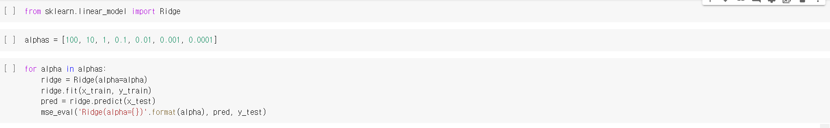
3.2
대학교 입학자 수 회귀분석 모델 평가
3.2.3 L2 규제 평가(릿지[Ridge])

Slide 35
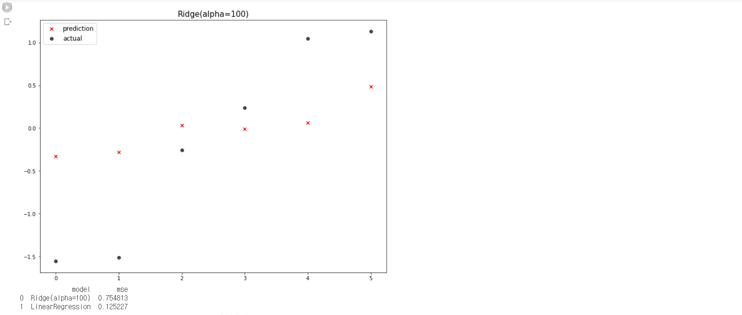
3.2
대학교 입학자 수 회귀분석 모델 평가
3.2.3 L2 규제 평가(릿지[Ridge])

Slide 36
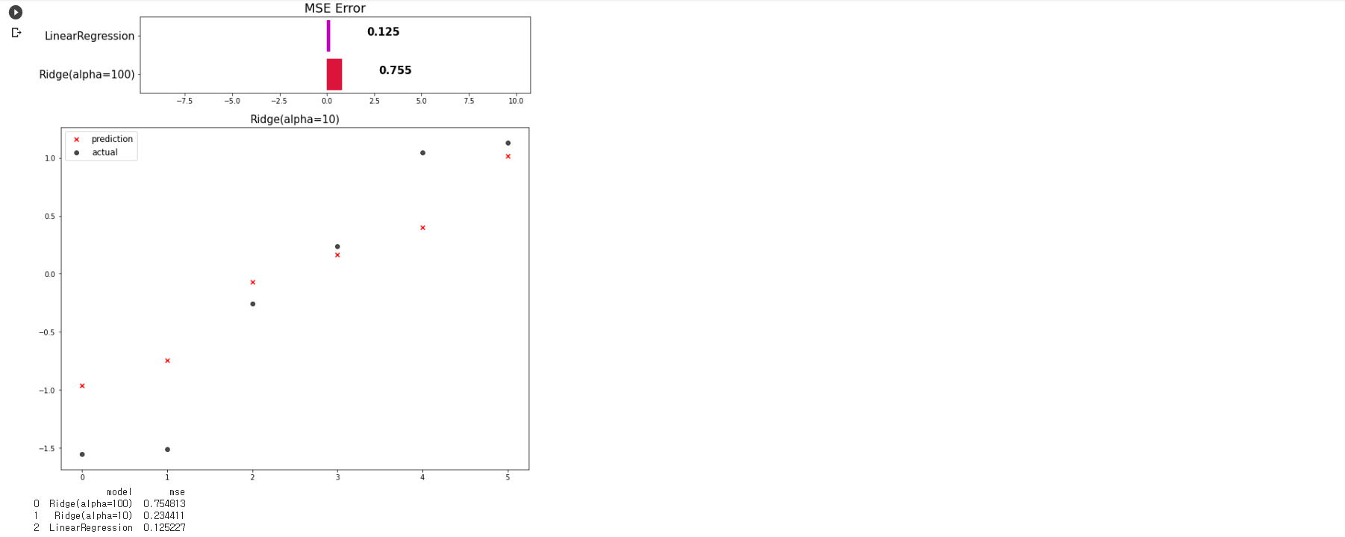
3.2
대학교 입학자 수 회귀분석 모델 평가
3.2.3 L2 규제 평가(릿지[Ridge])

Slide 37
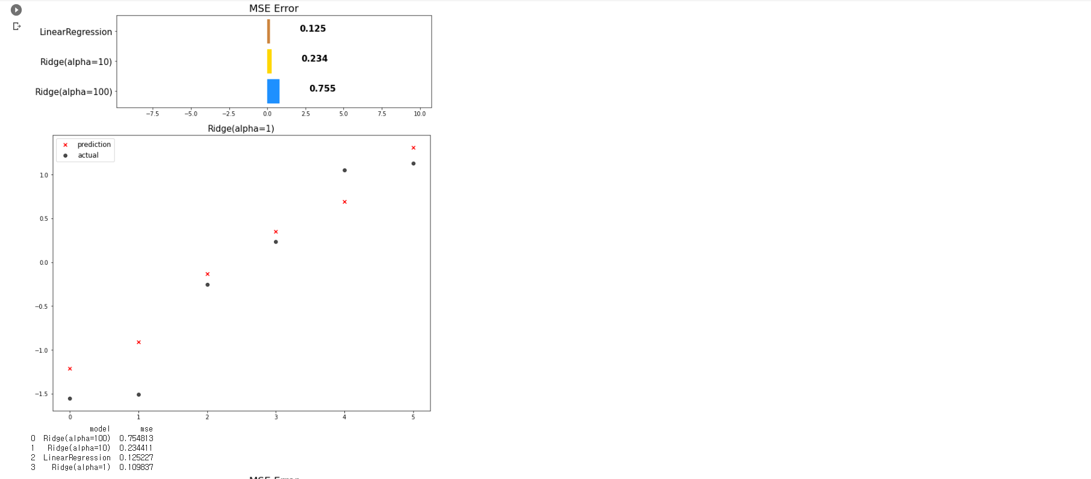
3.2
대학교 입학자 수 회귀분석 모델 평가
3.2.3 L2 규제 평가(릿지[Ridge])

Slide 38
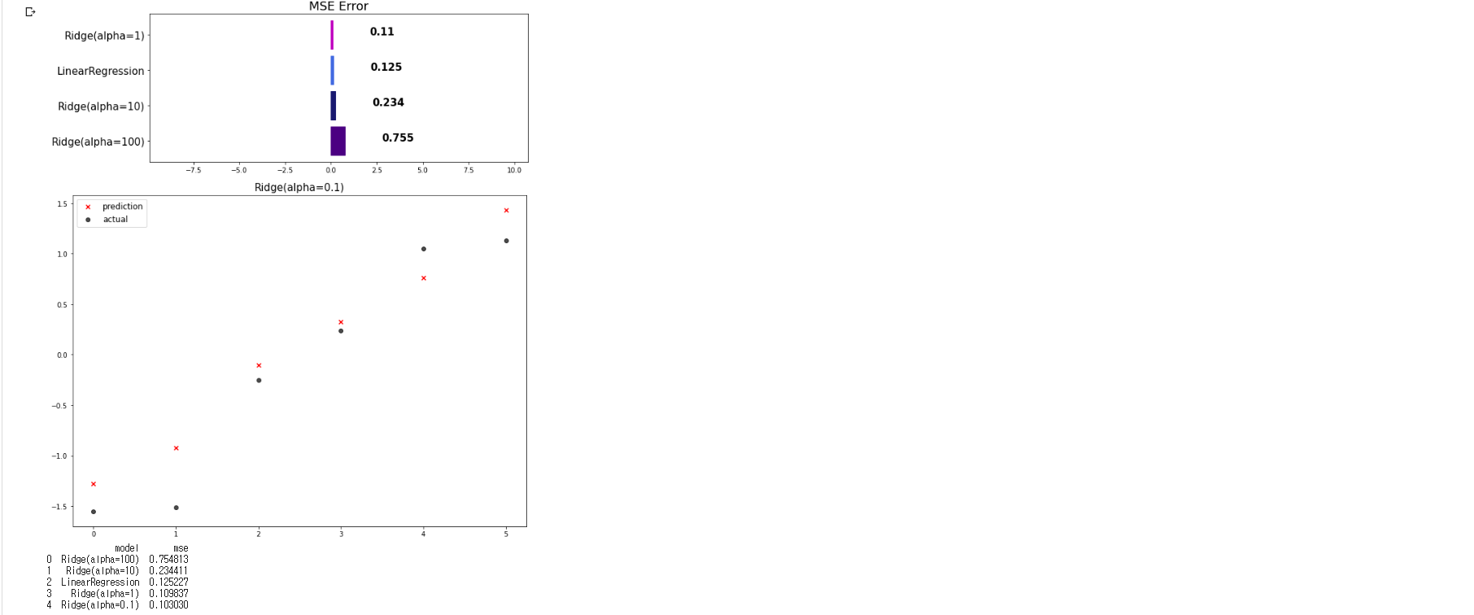
3.2
대학교 입학자 수 회귀분석 모델 평가
3.2.3 L2 규제 평가(릿지[Ridge])

Slide 39
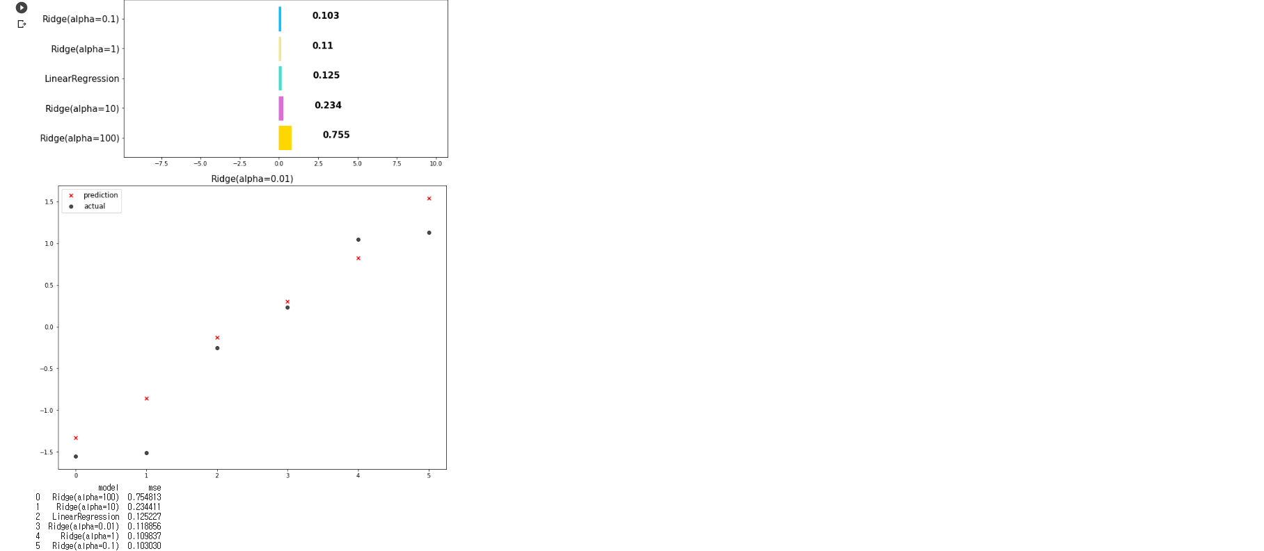
3.2
대학교 입학자 수 회귀분석 모델 평가
3.2.3 L2 규제 평가(릿지[Ridge])

Slide 40
「
4. 결과 고찰 및 개선 방안
」

Slide 41
4.
결과 고찰 및 개선 방안
본 연구의 회귀분석 모델은 결정계수가 0.926이었으므로 상당한 설명력을 가지며, p-value 또한 0.000594이므로 유의하다고 볼 수 있다. 하지만 변수들 간의 다중공선성 문제가 기준치를 상회 함으로 해당 모델의 설명변수들 간에는 상당한 상관관계가 있으므로 종속 변수 예측에 문제가 있을 수 있다. 또한 교육통계서비스에서 제공하는 데이터는 1999년부터 2020년까지 이며, 그 중 훈련에 쓸 수 있는 변수는 15개 밖에 되지 않으므로 회귀모델 설계에 한계가 있었다.

Slide 42
어떻게 생각할 것인가?
5. 결론

Slide 43
5.
결론
해당 모델의 예측 결과 대학 입학자 수는 더욱 감소할 것으로 예측 되며 따라서 대학입학 정원을 더욱 더 적극 적으로 줄이는 정부의 정책이 필요하다.

Slide 44

#
Thanks!

